Slide 1
Python и хранение данных
CONFIDENTIAL | © 2019 EPAM Systems, Inc.

Slide 2
In computer science, persistence refers to the characteristic of state that outlives the process that created it.
(From Wikipedia)
CONFIDENTIAL | © 2019 EPAM Systems, Inc.

Slide 3
Что мы можем сделать?
сохранить состояние в файл
передать состояние другому процессу и сделать сохранение состояния его проблемой

Slide 4
Основы работы с файлами
Для открытия файлов используем функцию open()
Режимы открытия:
r – чтение существующего файла (значение по умолчанию);
w – очистить (если существовал) и писать от начала файла;
a – дописывать в конец файла;
x – открыть для эксклюзивной записи (ошибка, если файл существует)
Модификаторы режимов открытия:
+ – открываем файл для обновления;
b – открыть в бинарном режиме.
Режимы приблизительно отражают возможности соответствующей системной функции
In [12]: with open('qwe.txt', 'w') as f1:
...: print('line1', file=f1)
...: print('line2', file=f1)
...:
In [13]: with open('qwe.txt') as f1:
...: for line in f1:
...: print(line.rstrip())
...:
line1
line2

Slide 5
Режим append
Если файла нет, он создаётся
Если между двумя нашими вызовами записи в файл другой процесс изменил размер файла, всегда есть гарантия, что в результате второго вызова данные с правильным смещением запишутся в конец файла.
Настройки буферизации могут стать неожиданностью

Slide 6
Режим write
Если файла нет, он создаётся
Если между двумя нашими вызовами записи в файл другой процесс изменил размер файла, мы будем писать в то место, куда продолжает смотреть указатель (функция tell()).
Настройки буферизации могут стать неожиданностью

Slide 7
Примеры работы с файлами
from pathlib import Path
path = Path('myfile.txt')
with path.open('w') as f1:
print('Mickey', file=f1)
print('Donald', file=f1)
print('Goofy', file=f1)
print('Pluto', file=f1)
Было: файла не было
Стало:
$ cat myfile.txt
Mickey
Donald
Goofy
Pluto

Slide 8
Примеры работы с файлами
from pathlib import Path
path = Path('myfile.txt')
with path.open('w') as f1:
print('Mickey', file=f1)
print('Donald', file=f1)
print('Goofy', file=f1)
Было:
$ cat myfile.txt
Mickey
Donald
Goofy
Pluto
Стало:
$ cat myfile.txt
Mickey
Donald
Goofy

Slide 9
Примеры работы с файлами
from pathlib import Path
path = Path('myfile.txt')
with path.open('a') as f1: # a mode
print('Mickey', file=f1)
print('Donald', file=f1)
print('Goofy', file=f1)
Было:
$ cat myfile.txt
Mickey
Donald
Goofy
Стало:
$ cat myfile.txt
Mickey
Donald
Goofy
Mickey
Donald
Goofy

Slide 10
Примеры работы с файлами
from pathlib import Path
path = Path('myfile.txt')
# + is a modifier that allows
# updating the current file
with path.open('r+') as f1:
f1.buffer.seek(7)
print('Mickey', file=f1)
Было:
$ cat myfile.txt
Mickey
Donald
Goofy
Mickey
Donald
Goofy
Стало:
$ cat myfile.txt
Mickey
Mickey
Goofy
Mickey
Donald
Goofy

Slide 11
Примеры работы с файлами
from pathlib import Path
path = Path('myfile.txt')
# + is a modifier that allows
# updating the current file
with path.open('r+') as f1:
f1.buffer.seek(7)
print('Зигзаг', file=f1)
Было:
$ cat myfile.txt
Mickey
Mickey
Goofy
Mickey
Donald
Goofy
Стало (куда делся Goofy?):
$ cat myfile.txt
Mickey
Зигзаг
Mickey
Donald
Goofy

Slide 12
Примеры работы с файлами
import pathlib, subprocess
p = pathlib.Path('qwe.txt')
if p.exists():
p.unlink()
with p.open('a') as f1:
print('a' * 9999, file=f1)
print('b' * 999, file=f1)
# append to the same file from another process
subprocess.call("echo ccc >> qwe.txt", shell=True)
with p.open() as f1:
# we expect 11000
print(f1.read().index('ccc'))
$ python append1.py
9999

Slide 13
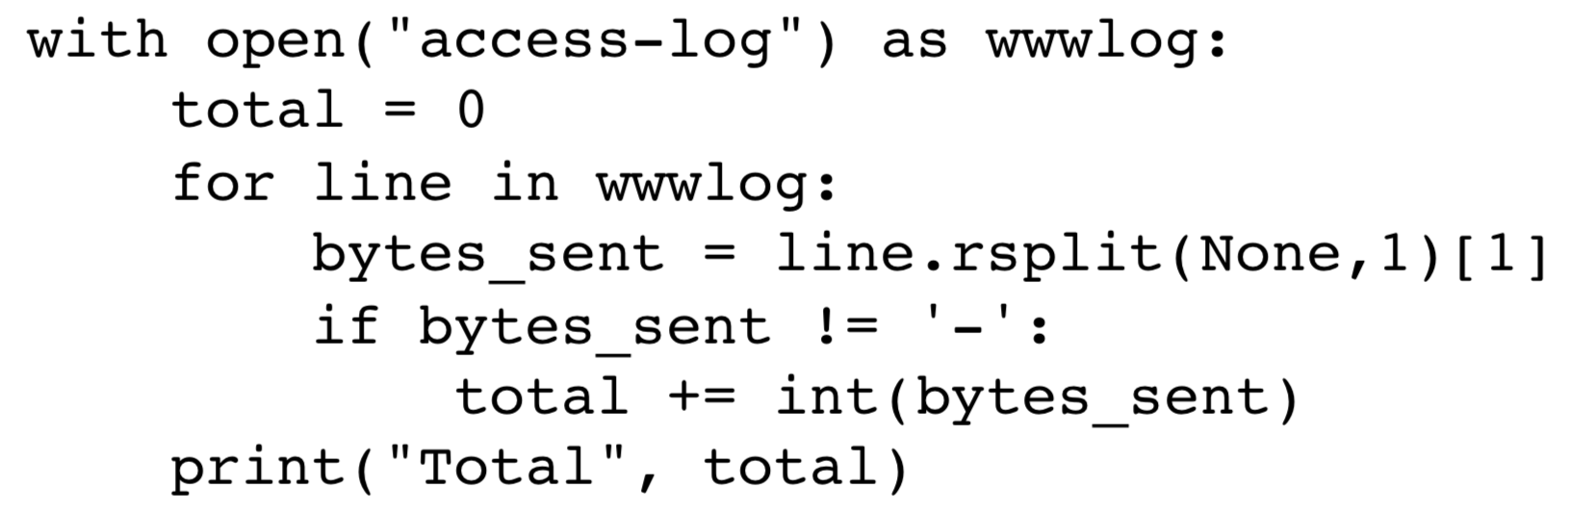
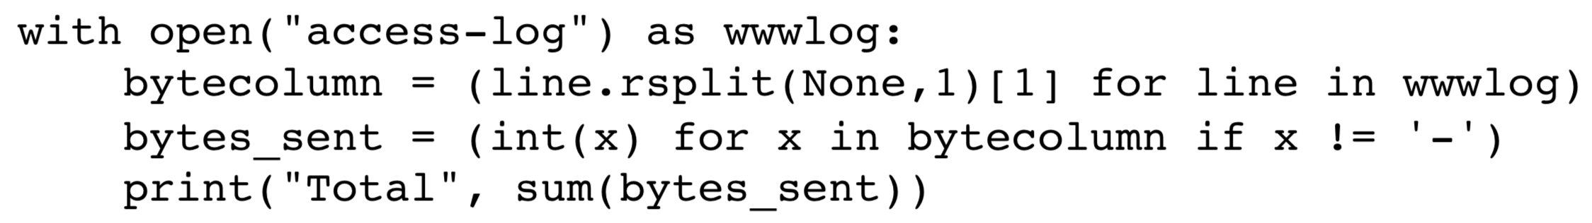
Как можно прочитать записанное?
Загрузить файл целиком в память
Проитерироваться по записям, разделённых специальными символами (последовательный доступ). Не обязательно загружать весь файл в память.
Если записи фиксированного размера, можем перемещаться по файлу смещениями (seek()). Тоже не нужно загружать весь файл в память.

Slide 14
Как сохранить состояние? Сериализация
Сериализация (в программировании) — процесс перевода какой-либо структуры данных в последовательность битов. Обратной к операции сериализации является операция десериализации (структуризации) — восстановление начального состояния структуры данных из битовой последовательности.

Slide 15
pickle
Pickle – это имплементация бинарного протокола для сериализации и десериализации структуры объектов Python.
Применим, только когда и запись, и чтение сохранённого состояния происходит из Python
Используется для межпроцессного взаимодействия
Часто используется более высокоуровневыми библиотеками для сохранения состояния объектов Python.
Основной плюс – в большинстве случаев не надо задумываться, как именно сохранить состояние объекта. Позволяет при надобности более тонко настроить, что именно нужно сериализовать и как восстанавливать состояние.
In [22]: import pickle
In [23]: class A: pass
In [24]: a = A()
In [25]: pickle.dumps(a)
Out[25]: b'\x80\x03c__main__\nA\nq\x00)\x81q\x01.'
In [26]: a1 = pickle.loads(pickle.dumps(a))
In [27]: a, a1
Out[27]: (<__main__.A at 0x7f8236799780>, <__main__.A at 0x7f8237a65eb8>)

Slide 16
json
json – это широко применимый текстовый протокол сериализации, поддержка которого есть в большинстве языков программирования.
Применим для обмена данными между приложениями на разных языках.
Оперирует ограниченным набором примитивных типов данных и контейнерных типов, поэтому для передачи состояния требуется реализовать преобразование объекта в аналогичные примитипные данные Python.
Готовая имплементация включена в стандартную библиотеку. Есть несколько других имплементаций, оптимизированных под разные сценарии обмена данными.
Формат человекочитабельный, но не очень удобный для редактирования руками.
In [32]: import json
In [33]: print(json.dumps({'name': 'Joe Doe', 'email': 'jd@example.com'}, indent=2))
{
"name": "Joe Doe",
"email": "jd@example.com"
}

Slide 17
Бинарные аналоги json
Сериализация и десериализация json – процедура относительно затратная, плюс текстовый формат содержит много избыточных символов для улучшения восприятия человеком . Когда проблема чтения человеком не стоит, а проблема производительности критично часто используются аналогичные бинарные протоколы.
Самые известные из них: messagepack и bson. Еще protobuf, но он уже ближе к XML.
В стандартную библиотеку они не входят, но имплементации доступны для многих языков программирования

Slide 18
XML
XML – (eXtensible Markup Language) расширяемый язык разметки, хорошо описанный разными спецификациями.
Спецификации задают базовый синтаксис и интерфейс для работы с XML. Семантика использования XML полностью на совести использующего.
Всё состоит из сущностей, которые делятся на текстовые данные и разметку.
Для конкретных расширений XML семантика обычно задана довольно однозначно.
In [57]: import xml.etree.ElementTree as et
In [58]: root = et.Element('root', attr1="val", attr2=""" ' " """)
In [59]: child = et.SubElement(root, 'child')
In [60]: child.text = ' & and < '
In [61]: et.tostring(root)
Out[61]: b'<root attr1="val" attr2=" \' &quot; "><child> &amp; and &lt; </child></root>'

Slide 19
shelve
dictionary-like object
the values (not the keys!) in a shelf can be essentially arbitrary Python objects
most class instances, recursive data types, and objects containing lots of shared sub-objects
The keys are ordinary strings
>>> import shelve
>>> s = shelve.open('test_shelf.db')
>>> s
<shelve.DbfilenameShelf object at 0x102ab3810>
>>> try:
... s['key1'] = { 'int': 10, 'float':9.5, 'string':'Sample data' }
... finally:
... s.close()
...
>>> s
<shelve.DbfilenameShelf object at 0x102ab3810>
>>> import shelve
>>> s = shelve.open('test_shelf.db')
>>> try:
... existing = s['key1']
... finally:
... s.close()
...
>>> existing
{'int': 10, 'float': 9.5, 'string': 'Sample data'}

Slide 20
XML
XML – (eXtensible Markup Language) расширяемый язык разметки, хорошо описанный разными спецификациями.
Спецификации задают базовый синтаксис и интерфейс для работы с XML. Семантика использования XML полностью на совести использующего.
Всё состоит из сущностей, которые делятся на текстовые данные и разметку.
Для конкретных расширений XML семантика обычно задана довольно однозначно.
In [57]: import xml.etree.ElementTree as et
In [58]: root = et.Element('root', attr1="val", attr2=""" ' " """)
In [59]: child = et.SubElement(root, 'child')
In [60]: child.text = ' & and < '
In [61]: et.tostring(root)
Out[61]: b'<root attr1="val" attr2=" \' &quot; "><child> &amp; and &lt; </child></root>'

Slide 21
CSV и TSV
Если результат работы нашей программы хочется открыть в MS Excel или каким-то другим табличным процессором, то популярный формат обмена информацией – это CSV (Comma-Separated Values).
Если с результатом хочется работать с результатом при помощи консольных утилит типа cut, awk, join, sort, grep, с периодически заключенными в двойные кавычки строковыми значениями полей становится не очень удобно работать и более удобным разделителем является табуляция (Tab-separated values).
In [69]: import csv
In [70]: data = [
...: {'name': 'Таня', 'birth date': '2000-01-01'},
...: {'name': 'Ваня', 'birth date': '1999-12-31'},
...: ]
In [71]: with open('/dev/stdout', 'w') as f1:
...: writer = csv.DictWriter(f1, fieldnames=['name', 'birth date'])
...: writer.writeheader()
...: for row in data:
...: writer.writerow(row)
...:
name,birth date
Таня,2000-01-01
Ваня,1999-12-31

Slide 22
Случайный доступ
Создавать файл целиком или дописывать в конец файла просто.
Для создания файла, который можно по кусочкам вычитывать и обновлять, придется написать много кода, который выстроить аккуратный интерфейс вокруг того, как можно что-то записать в файл.
Кроме того, нужно выстроить еще и интерфейс для чтения данных из этого файла
В итоге получается СУБД (система управления базами данных)

Slide 23
СУБД
СУБД — ком­плекс про­грамм, по­зво­ляю­щих соз­дать ба­зу дан­ных (БД) и ма­ни­пу­ли­ро­вать дан­ны­ми (встав­лять, об­нов­лять, уда­лять и вы­би­рать). Система обес­пе­чи­ва­ет безо­пас­ность, на­дёж­ность хра­не­ния и це­ло­ст­ность дан­ных, а так­же пре­дос­тав­ля­ет сред­ст­ва для ад­ми­ни­ст­ри­ро­ва­ния БД
Важно то, что мы делегировали управление данных внешнему модулю.
Взаимодействие с нашими данными мы осуществляем при помощи языка запросов (SQL, Cypher, SPARQL). Есть много языков запросов, похожих на SQL, поэтому SQL надо знать.

Slide 24
SQL
SELECT, INSERT, UPDATE, DELETE
WHERE, HAVING
JOIN, LEFT JOIN
UNION
GROUP BY

Slide 25
Нормализация данных
Если сохранить все данные в одну таблицу, то будет много дубликации информации.
Это вполне может и не мешать, пока не понадобится какую-то информацию актуализировать.
Чтобы организовать данные таким образом, чтобы дублирования в базе данных было как можно меньше, умные люди изобрели специальный процесс приведения к всё более нормальным формам, который называется нормализацией.
О чём там вкратце? Давайте, уберем дубликаты записей и не будем хранить по несколько аттрибутов (через запятую) в одной записи. Если заметили, что в аттрибутах мы много раз повторяем одни и те же значения, которые описывают внешнюю сщность, давайте сохраним сущность в отдельной таблице, а в исходной таблице на неё просто сошлёмся, и т.д.

Slide 26
ACID
В результате интент на обновление информации может состоять из нескольких запросов. Хочется, чтобы такое обновление было атомарным. Такой интент на обновление называют транзакцией.
В контексте транзакционной системы обычно формулируются требования к ней, которые описываются акронимом ACID:
Atomicity – транзация не будет зафиксирована частично
Consistency – успешная транзация фиксирует только допустимые результаты
Isolation – параллельные транзакции не должны влиять на результат
Durability – если система сообщила, что транзакция успешно завершилась, данные должны остаться сохранёнными.

Slide 27
Уровни изоляции
Serializable – самый высокий уровень
Repeatable read – повторное чтение записей возвращает тот же результат, но могут быть фантомные вставки
Read committed – внутри транзакции видим всё, что изменилось со времени начала транзакции
Read uncommitted – видим даже то, что еще не закоммитили параллельные транзакции.

Slide 28
Индексы
Чтобы достать запись из таблицы, в худшем случае нужно просканировать таблицу целиком. Дороговато для частой операции.
Запросы обычно выполняются по повторяющемуся набору условий. Объединим поля из этих условий в ключ и построим струкруру данных, по которой значение ключа мы ищем быстрее, чем за линейное время. Напротив ключа в этой структуре будет адрес записи.
Традиционно основных подхода два:
Двоичное дерево
Хэш-таблица
Хэш-таблица позволяет за константное время находить конкретную запись. Больше ничем помочь не может, но этого может быть достаточно
Двоичное дерево содержит в себе упорядоченное значение ключей, поэтому мы его можем использовать еще и для поиска значений больших и меньших, чем ключ, а так же для отображения в порядке этого ключа.

Slide 29
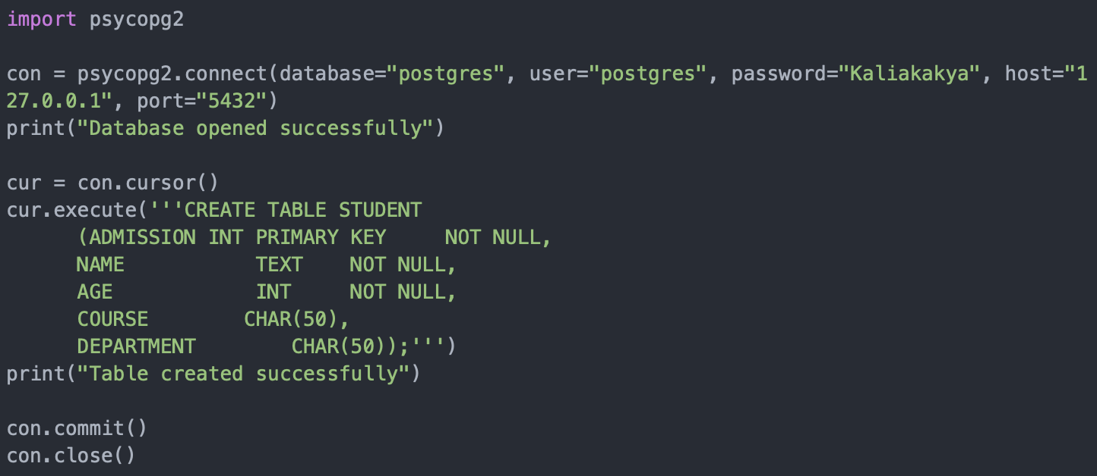
PostgreSQL
The World's Most Advanced Open Source Relational Database
Free and open source
Replication
Indexes
Server Side scripts

Slide 30
MongoDB
document-oriented database
document store
semi-structured data
server-side scripts
Aggregation on any level
MapReduce
Replication
Sharding
ACID
Indexes
#!/usr/bin/python3
from pymongo import MongoClient
cars = [ {'name': 'Audi', 'price': 52642}, {'name': 'Mercedes', 'price': 57127}, {'name': 'Skoda', 'price': 9000}, {'name': 'Volvo', 'price': 29000}, {'name': 'Bentley', 'price': 350000}, {'name': 'Citroen', 'price': 21000}, {'name': 'Hummer', 'price': 41400}, {'name': 'Volkswagen', 'price': 21600} ]
client = MongoClient('mongodb://localhost:27017/’)
with client:
… db = client.testdb
… db.cars.insert_many(cars)

Slide 31
Redis
REmote DIctionary Server
key value store
same time a store and a cache
in-memory database
distributed
optional durability
master-replica
clustering
server side scripting Lua
single process and is single-threaded
session caching, full page cache, message queue applications, leaderboards and counting among others
Publish/Subscribe
>>> import redis
>>> r = redis.Redis(host='localhost', port=6379, db=0)
>>> r.set(‘key1', ‘val1’)
True
>>> r.get(‘key1’)
‘val1’

Slide 32
The end

